Slide 1
Rain?
과목명
학기
담당교수
E조팀원
발표일
: 산학캡스톤디자인2
: 2019-2학기
: 정호엽
: 임정준 배인규
이석준 이유겸
: 2019.12.03.

Slide 2
목차
1. Rain?
2. 흐름도
3. 데이터
4. 랜덤포레스트
5. 분류모델 성능 평가 지표
6. 연구 과정
7. 데모
8. 최종 결론
9. 깃허브

Slide 3
Rain?
기상청에서 제공하는 61개의 기상 요소로 구성된 과거 데이터(2010~2019)를
수집 및 가공 후 랜덤 포레스트 (Random Forest)를 이용하여 훈련 및 검증 과정을 통해 가장 높은 적중률을 보이는 최종 훈련 모델을 도출하고자 한다.

Slide 4
흐름도
시작
기후 데이터 수집
랜덤 포레스트
NO
일별 기후 데이터
Top(성능)
기후 데이터 가공
YES
전처리 데이터
최종 훈련 모델

Slide 5
데이터 수집 및 저장
출처: 기상자료개방포털(www.data.kma.go.kr)

Slide 6
데이터 전처리 (가공)

Slide 7
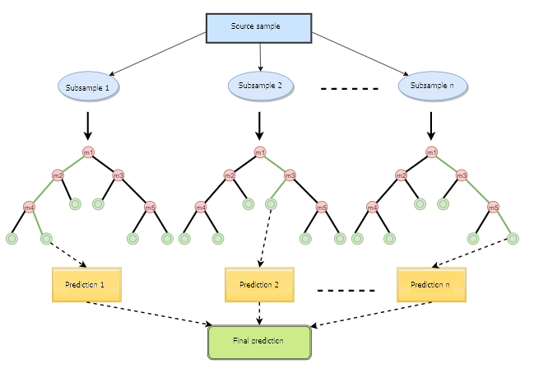
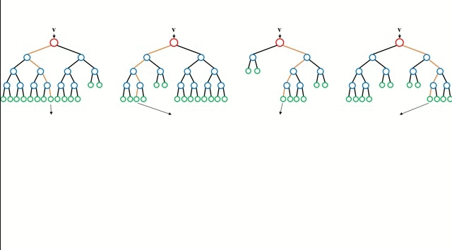
랜덤 포레스트
랜덤 포레스트 정의
랜덤 포레스트는 분류, 회귀 분석 등에 사용되는 앙상블 학습 방법의 일종으로, 훈련 과정에서 구성한 다수의 결정 트리로부터 분류 또는 평균 예측치(회귀 분석)를 출력함으로써 동작한다.
1
앙상블 학습 방법
2
분석 과정
1. 데이터로부터 중복을 허용하는 복수의 표본(Subsample)을 생성
2. 가지치기를 하지 않은 최대 의사 결정 Tree 및 회귀분석 Tree를 구성함. 단 Tree 분기를 수행하는 Node는 Random으로 추출되는 변수 중에서 최선의 변수(Prediction)로 선정
3. 다수의 결정 트리에서 구한 최선의 변수들을 모아 다수결로 최종 결과(Final prediction)를 도출
3

Slide 8
앙상블 학습 방법
앙상블(ensemble - 프랑스어): 조화, 통일
머신러닝에서 여러 개의 모델을 학습 시켜 그 모델들의 예측 결과들을 이용해
하나의 모델보다 더 나은 결과를 예측하는 방법

Slide 9
랜덤 포레스트: 매개 변수
class sklearn.ensemble.RandomForestClassifier( n_estimators=’warn’, criterion=’gini’, max_depth=None, min_samples_split=2, min_samples_leaf=1, min_weight_fraction_leaf=0.0, max_features=’auto’, max_leaf_nodes=None, min_impurity_decrease=0.0, min_impurity_split=None, bootstrap=True, oob_score=False, n_jobs=None, random_state=None, verbose=0, warm_start=False, class_weight=None)
n_estimators
criterion
max_depth
min_samples_split
min_samples_leaf
min_weight_fraction_leaf
max_features
max_leaf_nodes
min_impurity_decrease
min_impurity_split
bootstrap
oob_score
n_jobs
random_state
verbose
warm_start
class_weight

Slide 10
n_estimators
- integer
- default: 10
생성할 의사 결정 나무 개수

Slide 11
criterion
- string
- default: gini
분할 품질을 측정하는 기능
지원되는 기준은 지니 불순물에 대한 ‘gini’와 정도 이득에 대한 ‘entropy’

Slide 12
max_depth
- integer, None
- default: None
나무의 최대 깊이
None이면 모든 나뭇잎이 순수하거나 모든 나뭇잎이 min_samples_split보다 적은 샘플이 포함될 때까지 노드가 확장

Slide 13
min_samples_split
- int, float
- default: 2
내부 노드를 분할하는 데 필요한 최소 샘플 수
*int - 최소 숫자로 간주
*float - 각 분할에 대한 최고 샘플 수 (ceil(min_samples_split * n_samples))

Slide 14
min_samples_leaf
- int, float
- default: 1
리프 노드에 있어야 하는 최소 샘플 수
모든 깊이에서 분리 점은 각 왼쪽 및 오른쪽 분기에 최소한 훈련 샘플을 남겨 두는 경우에만 고려
* int - 최소 숫자로 간주
* float - 각 분할에 대한 최고 샘플 수 (ceil(min_samples_split * n_samples))

Slide 15
min_weight_fraction_leaf
- float
- default: 0
리프 노드에 있어야 하는 총 중량의 최소 가중 비율
sample_weight가 제공되지 않은 경우 샘플의 가중치는 동일

Slide 16
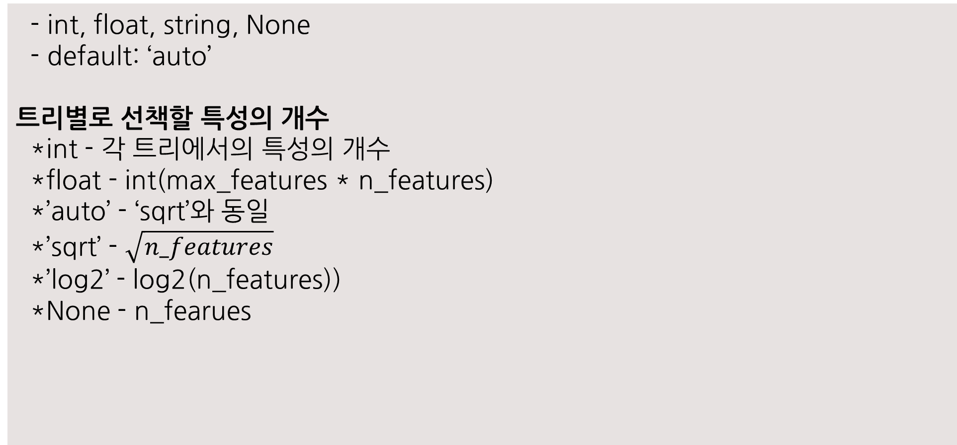
max_features
- int, float, string, None
- default: ‘auto’
트리별로 선책할 특성의 개수
*int - 각 트리에서의 특성의 개수
*float - int(max_features * n_features)
*’auto’ - ‘sqrt’와 동일
*’sqrt’ - $\sqrt{n_features}$
*’log2’ - log2(n_features))
*None - n_fearues

Slide 17
max_leaf_nodes
- int, None
- default: None
노드 최대 개수 제한
*None - 무제한의 리프 노드

Slide 18
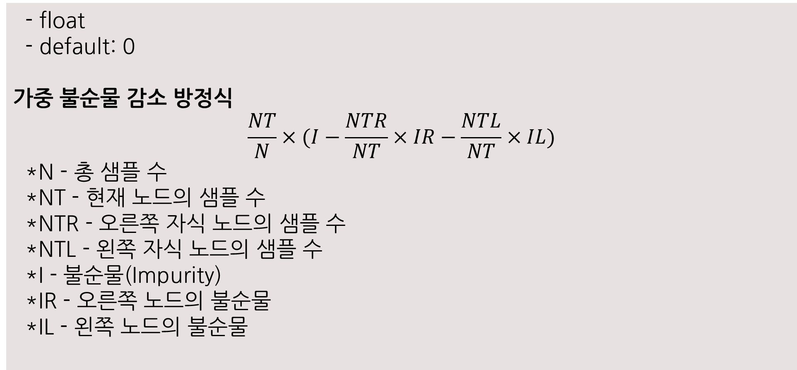
min_impurity_decrease
- float
- default: 0
가중 불순물 감소 방정식
$$\frac{NT}{N}×(I−\frac{NTR}{NT}×IR−\frac{NTL}{NT}×IL)$$
*N - 총 샘플 수
*NT - 현재 노드의 샘플 수
*NTR - 오른쪽 자식 노드의 샘플 수
*NTL - 왼쪽 자식 노드의 샘플 수
*I - 불순물(Impurity)
*IR - 오른쪽 노드의 불순물
*IL - 왼쪽 노드의 불순물

Slide 19
min_impurity_split
- float
- default: 1e-7
조기 정지 임계 값
불순물이 임계값을 초과하면 노드가 분리되고, 그렇지 않으면 leaf

Slide 20
bootstrap
- bool
- default: True
주어진 훈련 데이터에서 중복을 허용하여 원 데이터셋과 같은 크기의 데이터 셋을 만드는 과정
*False - 전체 데이터셋을 사용하여 각 트리를 생성

Slide 21
oob_score
- bool
- default: False
oob 평가 사용 여부

Slide 22
n_jobs
- int, None
- default: None
예측에 대해 병렬로 실행할 작업 수
*-1 - 모든 프로세서를 사용

Slide 23
random_state
- int, RandomState instance, None
- default: None
난수
*int - 난수 생성기에서 사용하는 시드
*RandomState instance - 난수 생성기
*None - np.random

Slide 24
verbose
- int
- default: 0
예측할 때의 상세 정도를 조정

Slide 25
warm_start
- bool
- default: False
True로 설정하면, 이전 솔루션을 재사용하여 앙상블에 더 많은 추정치를 추가하고 그렇지 않으면 완전히 새로운 포레스트에 맞춤

Slide 26
class_weight
- dict, list of dicts, ‘balanced’, ‘balanced_subsample’, None
- default: None
클래스와 연관된 가중치

Slide 27
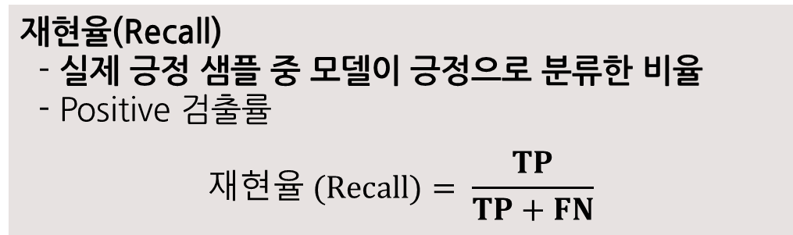
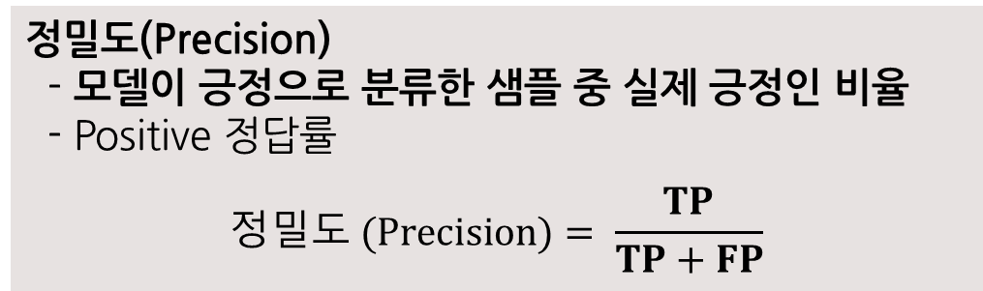
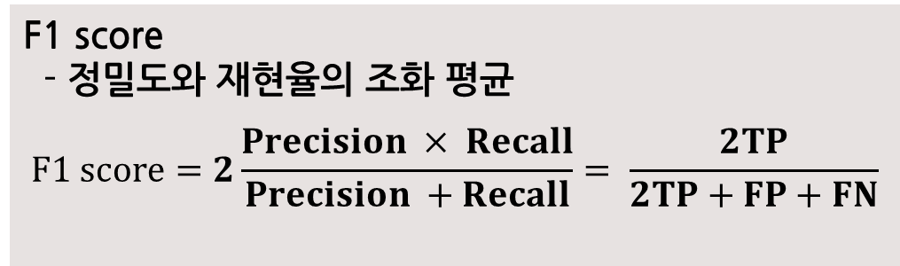
분류모델 성능 평가 지표
정밀도(Precision)
- 모델이 긍정으로 분류한 샘플 중 실제 긍정인 비율
- Positive 정답률
$$정밀도 (Precision)= \frac{TP}{TP+FP}$$
Predicted
Positive
Negative
Actual
Positive
TP
FN
재현율(Recall)
- 실제 긍정 샘플 중 모델이 긍정으로 분류한 비율
- Positive 검출률
$$재현율 (Recall)= \frac{TP}{TP+FN}$$
Negative
FP
TN
F1 score
- 정밀도와 재현율의 조화 평균
$$F1 score=2\frac{Precision × Recall}{Precision +Recall}= \frac{2TP}{2TP+FP+FN}$$

Slide 28
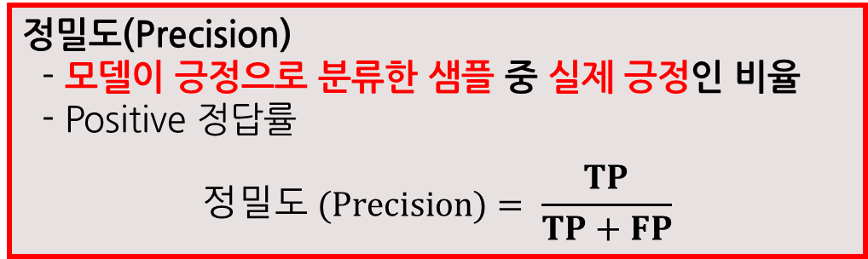
정밀도(Precision)
정밀도(Precision)
- 모델이 긍정으로 분류한 샘플 중 실제 긍정인 비율
- Positive 정답률
$$정밀도 (Precision)= \frac{TP}{TP+FP}$$
Predicted
Positive
Negative
Actual
Positive
TP
FN
재현율(Recall)
- 실제 긍정 샘플 중 모델이 긍정으로 분류한 비율
- Positive 검출률
$$재현율 (Recall)= \frac{TP}{TP+FN}$$
Negative
FP
TN
F1 score
- 정밀도와 재현율의 조화 평균
$$F1 score=2\frac{Precision × Recall}{Precision +Recall}= \frac{2TP}{2TP+FP+FN}$$

Slide 29
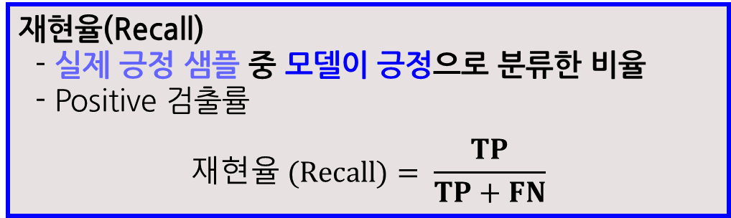
재현율(Recall)
정밀도(Precision)
- 모델이 긍정으로 분류한 샘플 중 실제 긍정인 비율
- Positive 정답률
$$정밀도 (Precision)= \frac{TP}{TP+FP}$$
Predicted
Positive
Negative
Actual
Positive
TP
FN
재현율(Recall)
- 실제 긍정 샘플 중 모델이 긍정으로 분류한 비율
- Positive 검출률
$$재현율 (Recall)= \frac{TP}{TP+FN}$$
Negative
FP
TN
F1 score
- 정밀도와 재현율의 조화 평균
$$F1 score=2\frac{Precision × Recall}{Precision +Recall}= \frac{2TP}{2TP+FP+FN}$$

Slide 30
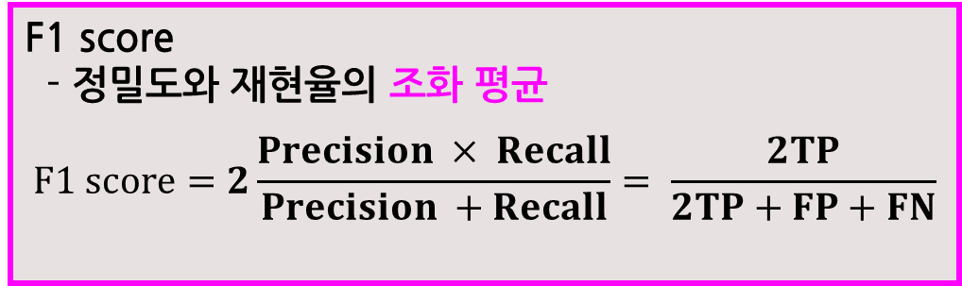
F1 score
정밀도(Precision)
- 모델이 긍정으로 분류한 샘플 중 실제 긍정인 비율
- Positive 정답률
$$정밀도 (Precision)= \frac{TP}{TP+FP}$$
Predicted
Positive
Negative
Actual
Positive
TP
FN
재현율(Recall)
- 실제 긍정 샘플 중 모델이 긍정으로 분류한 비율
- Positive 검출률
$$재현율 (Recall)= \frac{TP}{TP+FN}$$
Negative
FP
TN
F1 score
F1 score
- 정밀도와 재현율의 조화 평균
$$F1 score=2\frac{Precision × Recall}{Precision +Recall}= \frac{2TP}{2TP+FP+FN}$$
Precision
Recall

Slide 31
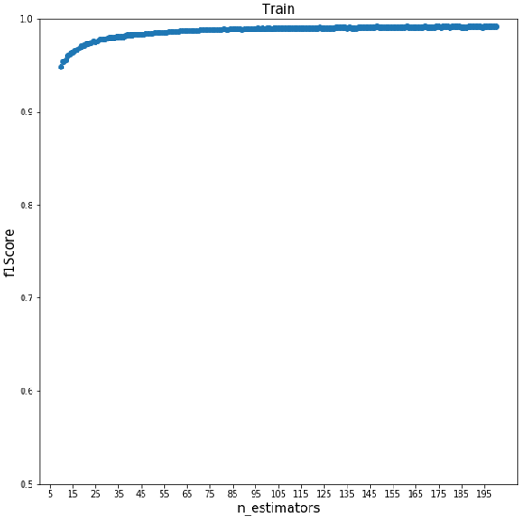
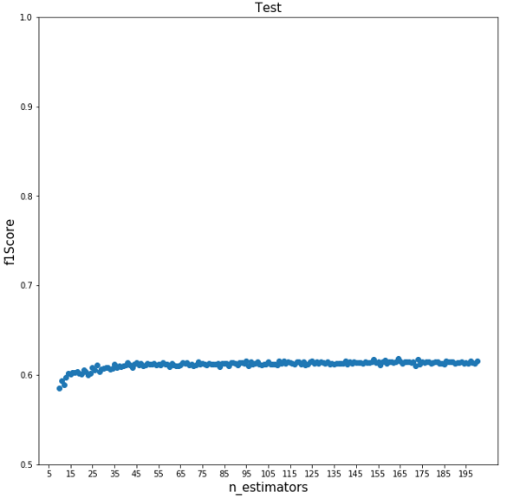
연구 과정1: n_estimators

Slide 32
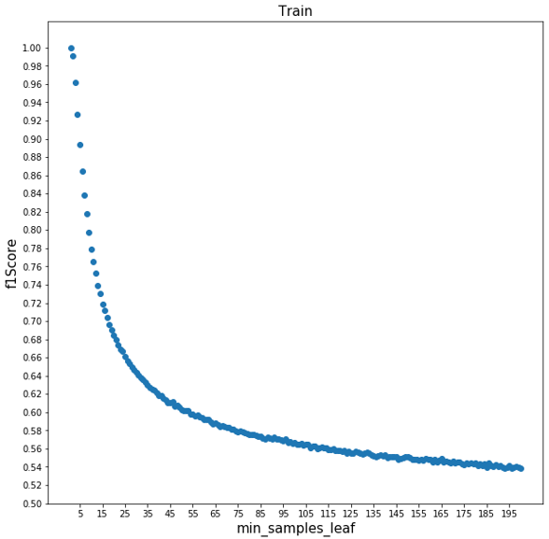
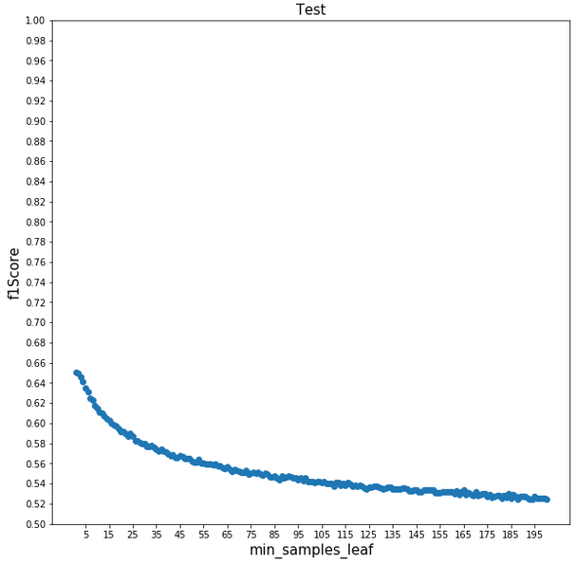
연구 과정2: min_samples_leaf

Slide 33
연구 과정3: max_fratures, min_samples_leaf
max_
features
min_samples_leaf
10
20
30
40
50
60
70
80
90
1
0.59
0.481
0.519
0.461
0.488
0.446
0.466
0.433
0.455
0.428
0.442
0.418
0.442
0.423
0.434
0.415
0.425
0.407
2
0.674
0.533
0.584
0.511
0.55
0.501
0.53
0.491
0.514
0.481
0.504
0.478
0.498
0.474
0.488
0.466
0.485
0.466
3
0.713
0.553
0.614
0.531
0.576
0.519
0.551
0.509
0.537
0.502
0.527
0.5
0.517
0.491
0.51
0.487
0.503
0.483
4
0.733
0.568
0.633
0.543
0.589
0.527
0.564
0.518
0.55
0.511
0.536
0.504
0.527
0.5
0.522
0.497
0.515
0.492
5
0.748
0.576
0.645
0.552
0.6
0.536
0.574
0.527
0.558
0.519
0.545
0.512
0.536
0.506
0.529
0.503
0.522
0.499
6
0.759
0.584
0.655
0.556
0.608
0.542
0.581
0.528
0.564
0.524
0.552
0.518
0.54
0.512
0.534
0.507
0.526
0.503
7
0.767
0.588
0.66
0.56
0.614
0.546
0.588
0.535
0.571
0.527
0.557
0.552
0.548
0.517
0.537
0.511
0.531
0.505
8
0.774
0.595
0.668
0.566
0.621
0.55
0.593
0.539
0.574
0.531
0.562
0.525
0.551
0.521
0.541
0.514
0.535
0.509
9
0.778
0.595
0.674
0.569
0.624
0.552
0.598
0.543
0.577
0.533
0.565
0.528
0.555
0.524
0.546
0.518
0.539
0.513
10
0.784
0.6
0.678
0.574
0.629
0.557
0.601
0.546
0.581
0.536
0.567
0.529
0.557
0.525
0.547
0.518
0.542
0.515
11
0.787
0.604
0.682
0.579
0.633
0.56
0.604
0.548
0.583
0.537
0.571
0.532
0.56
0.528
0.551
0.522
0.544
0.518
12
0.791
0.608
0.686
0.581
0.635
0.563
0.606
0.549
0.587
0.54
0.573
0.535
0.561
0.529
0.553
0.522
0.547
0.52
13
0.794
0.606
0.688
0.58
0.638
0.565
0.61
0.551
0.589
0.542
0.575
0.534
0.564
0.53
0.554
0.523
0.548
0.52
14
0.796
0.609
0.692
0.583
0.64
0.566
0.611
0.552
0.591
0.543
0.576
0.537
0.566
0.532
0.558
0.528
0.55
0.523
15
0.799
0.61
0.693
0.584
0.642
0.567
0.612
0.555
0.594
0.544
0.578
0.538
0.567
0.532
0.558
0.526
0.551
0.524
16
0.8
0.613
0.694
0.587
0.645
0.57
0.614
0.556
0.594
0.546
0.58
0.541
0.568
0.533
0.559
0.527
0.552
0.526
17
0.802
0.612
0.695
0.586
0.647
0.57
0.615
0.557
0.595
0.547
0.582
0.541
0.57
0.535
0.56
0.53
0.553
0.526
18
0.802
0.614
0.699
0.588
0.648
0.572
0.617
0.558
0.597
0.549
0.582
0.541
0.57
0.535
0.561
0.531
0.553
0.525
19
0.803
0.615
0.699
0.588
0.649
0.573
0.619
0.559
0.597
0.549
0.583
0.541
0.571
0.536
0.562
0.532
0.553
0.524
20
0.805
0.615
0.7
0.588
0.65
0.574
0.619
0.561
0.598
0.549
0.583
0.542
0.573
0.537
0.563
0.531
0.553
0.526

Slide 34
데모

Slide 35
최종 결론
.

Slide 36
향후?
.

Slide 37
깃허브 (https://github.com/SeokJune/Rain-)

Slide 38
Q&A

Slide 39
.

